Slide 1
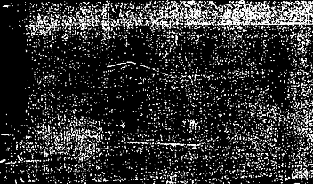



Chúa Yêu Em

Slide 2
Chúa yêu em lòng em vui thay, Kia Kinh Thánh đã tỏ cho hay, Các con thơ thuộc Giê-Xu đây, Chúng yếu nhưng Ngài khỏe mạnh nầy.

Slide 3
ÐK: Giê-Xu yêu em lắm,
Phải em được Chúa yêu.
Giê-Xu yêu em lắm,
Chính trong Lời Chúa dạy nhiều.

Slide 4
Chúa yêu em hằng ngự bên em,
Luôn nâng đỡ dẫn dắt không thôi,
Bởi yêu em Ngài chịu hy sinh,
Ðể cứu em sạch hết tội tình.

Slide 5
ÐK: Giê-Xu yêu em lắm,
Phải em được Chúa yêu.
Giê-Xu yêu em lắm,
Chính trong Lời Chúa dạy nhiều.

